Slide 1
Intraabdominal adhærenceprofylakse
- ved benign gynækologisk kirurgi
Præsentation af Hevy Sadraddin Gibrael & Christoffer Skov Olesen

Slide 2
Forfatterne
Andersen, Lea Laird Overlæge Holbæk Hospital
Christensen, Maria Vølund Post-introlæge Aasiaat Regionssygehus, Grønland
Gibrael, Hevy Sadraddin Post-introlæge Herlev Hospital
Hamed, Nagham Overlæge Roskilde Hospital
Hjortø, Sofie Overlæge Aleris Ringsted
Jepsen, Anna Klüver Introlæge Herlev Hospital
Olesen, Christoffer Skov Post-introlæge Bispebjerg Hospital
Pedersen, Fredrik Dahl Hoveduddannelseslæge Aalborg Universitets Hospital
Topsøe, Märta Fink Afd. læge Herlev Hospital
Tovholder: Märta Fink Topsøe
Review’er: Annemette Jørgensen (Aalborg) og Torben Munk (Odense)
Notes:
Særlig tak til:
Tovholder: Märta Fink Topsøe
Review’er: Annemette Jørgensen (Aalborg) og Torben Munk (Odense)

Slide 3
Interessekonflikter
For både forfattere og reviewers..

Slide 4
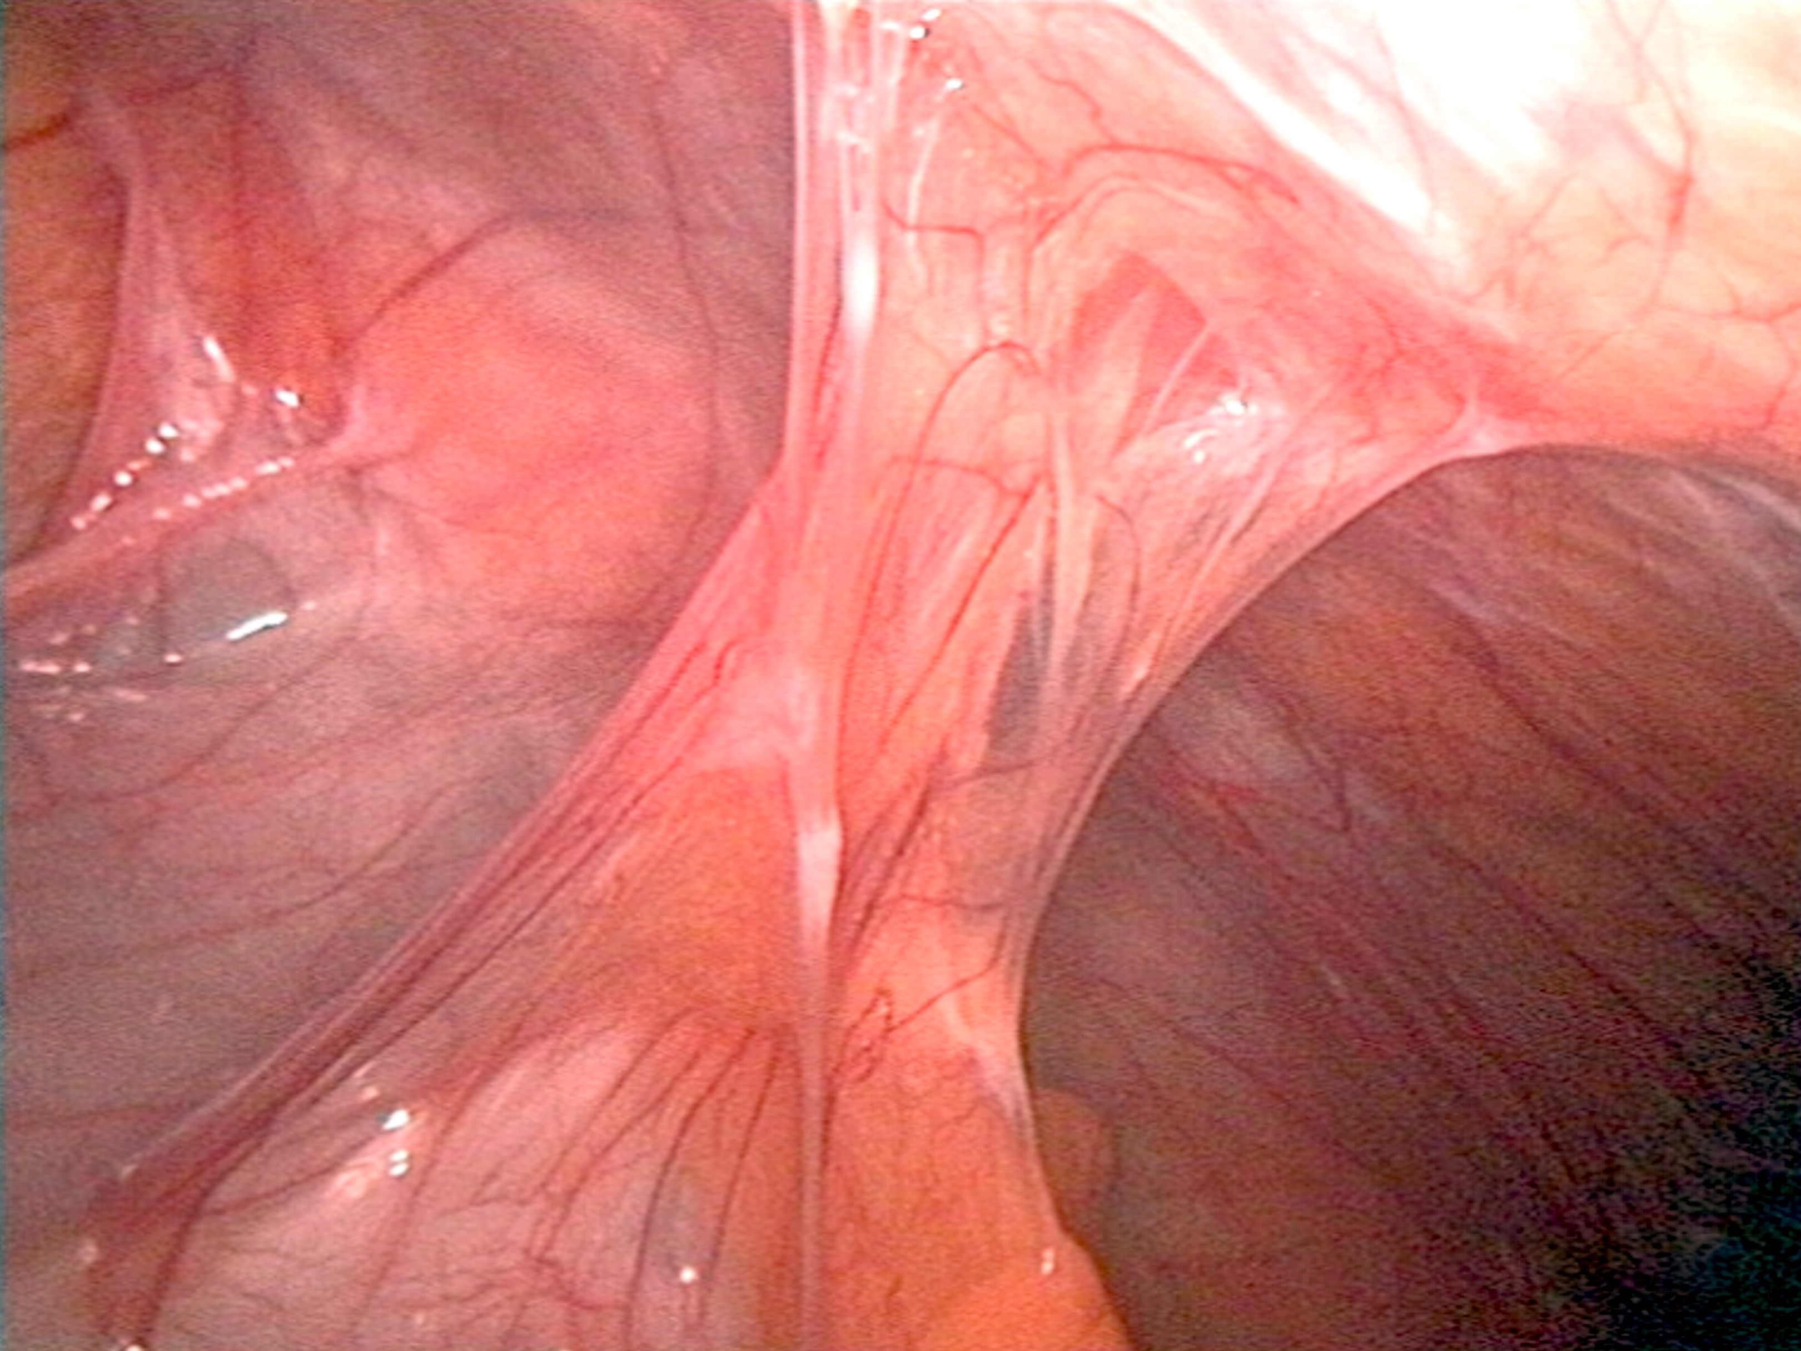
Baggrund
Adhærencer
Hyppigste postoperative komplikation
  60-90% ved gynækologisk kirurgi
Øger risiko for smerter, infertilitet, ileus,
EUG og komplikationer ved re-operation
Generelt konsensus om forebyggende effekt af:
  God kirurgisk teknik
  Minimal invasiv kirurgi
Notes:
Ved gynækologisk kirurgi er der 60-90 % risiko for postoperative adhærencer. Dermed er det den hyppigste postoperative komplikation.
Adhærencer er et stort problem fordi det øger risikoen for postoperative kroniske smerter, nedsat fertilitet eller ligefrem infertilitet, ileus, ekstrauterin graviditet, og det øger risikoen for komplikationer ved fornyet kirurgi markant.
Adhærencedannelse er svært at komme til livs, men der er en generel konsensus om at risikoen for adhærencer mindskes ved god kirurgisk teknik. Dvs. mjnimal og atraumatisk vævshåndtering, løbende omhyggelig hæmostase, valg af korrekte suturer, osv. Derudover er der bred konsensus om at en minimal invasiv strategi mindsker risikoen – dvs. laparoskopi har mindre risiko for adhærencer end åben kirurgi.
I denne guideline har vi kigget på hvad der eksisterer af produkter som kan være med til at reducere risikoen for adhærencer.

Slide 5

Afgrænsning af emnet
Adhærenceforebyggende produkter
  - Faste, flydende og farmakologiske
Intraabdominal gynækologisk kirurgi
  - (ikke intrauterin)

Slide 6
Interventioner
Faste barriereprodukter
  Site specific adskillelse af vævsflader
  Absorberbare og ikke-absorberbare
Flydende/gel-produkter
  Hydroflotation
Farmakologiske produkter
  Mindsker inflammatoriske respons og/eller forbedrer hæmostase

Slide 7
Interventioner
PICO 1
Faste barriereprodukter
  Site specific adskillelse af vævsflader
  Absorberbare og ikke-absorberbare
Flydende/gel-produkter
  Hydroflotation
Farmakologiske produkter
  Mindsker inflammatoriske respons
  og/eller forbedrer hæmostase
PICO 2
PICO 3

Slide 8
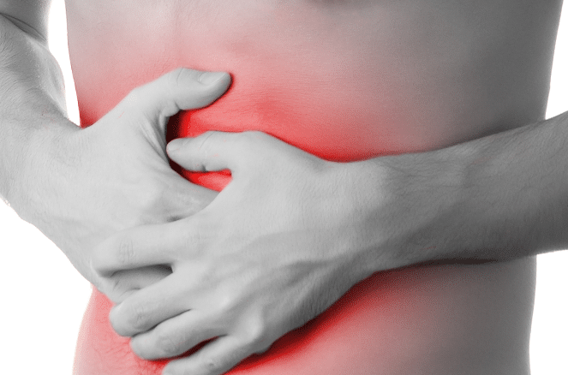
Outcomes
Forekomst af adhærencer ved second look laparoskopi
Postoperative abdominale smerter
Ileus
Reoperationer
Infertilitet (subfertilitet)
Graviditetsrate
Abortrate
Forekomst af ektopiske graviditeter
Livskvalitet
Uønskede bivirkninger

Slide 9
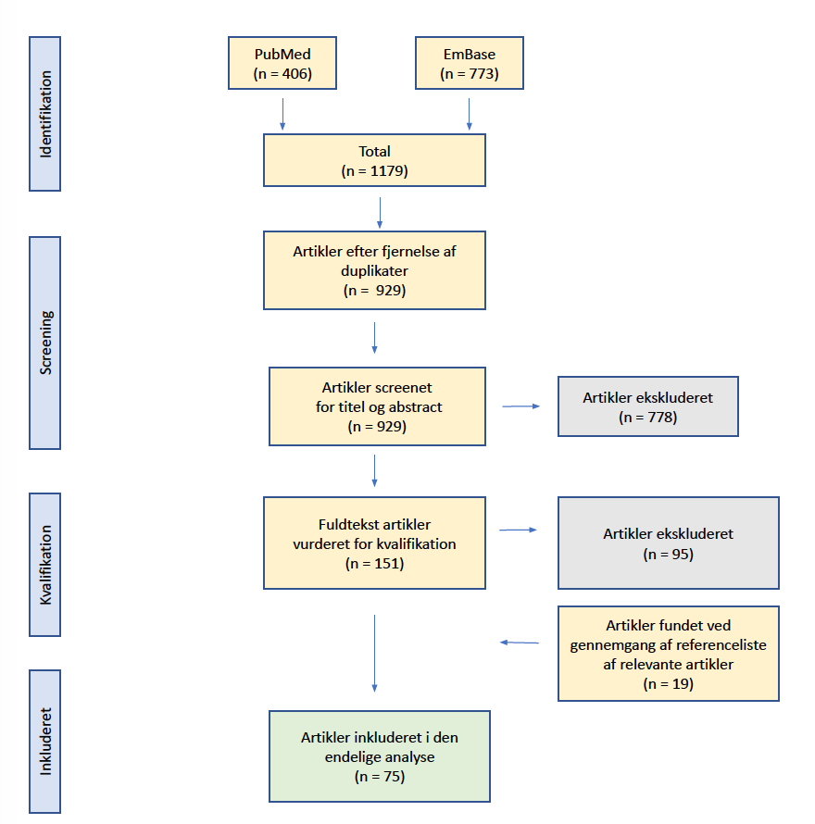
Litteratursøgning
Notes:
Vi søgte i 2 databaser: Embase og PubMed. Søgning gav 1179 resultater. Efter abstract og fuldtekst screening endte vi med 75 studier

Slide 10
PICO 1
Klinisk spørgsmål
Kan adhærenceforebyggende faste barriereprodukter nedsætte risikoen for postoperative intraabdominale adhærencer efter gynækologisk kirurgi?

Slide 11
Faste adhærenceforebyggende produkter
Oxideret regenereret cellulose – ”Interceed”
Hyaluronsyre og carboxymethylcellulose – ”Seprafilm”
Ekspanderet polytetrafluorethylen – ”Gore-Tex”
Kollagenmembran med polyethylenglycol og glycerol – ”Prevadh”
Fibrinark
D,L-polylactid-e-caprolacton-trimethylen-carbonat copolymer
Overflade gelatinefilm
Notes:
Vi vil gennemgå de 4 øverste produkter i flere detaljer

Slide 12
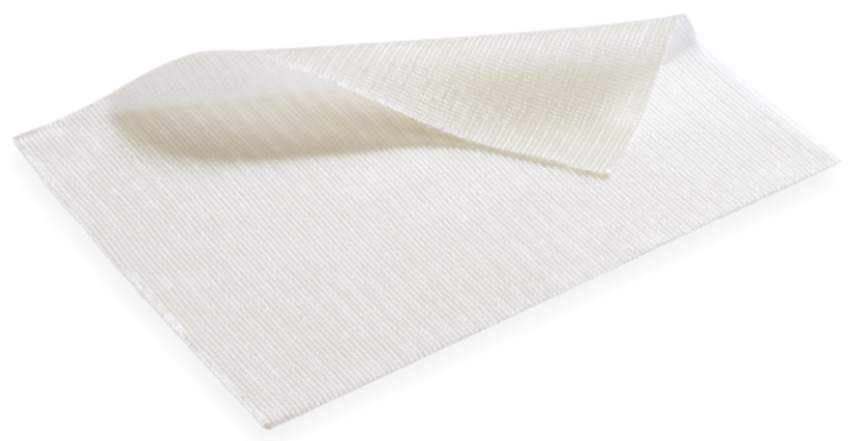

PICO 1 - faste produkter
Oxideret regenereret cellulose - ”Interceed”
Cochrane review med 13 RCT
Adhærencedannelse vurderet ved second look laparoskopi
Laparoskopi
(Myomektomi, ovariekirurgi, endometriosekirurgi, adhærenceløsning)
Færre de-novo adhærencer
  3 studier, n = 360
  OR = 0,5; 95% CI 0,3 – 0,83
Færre gendannede adhærencer
  3 studier, n = 100
  OR = 0,17; 95% CI 0,07 – 0,41
Laparotomi
(Adhærenceløsning og bilat. Ovariekirurgi)
Usikkerhed vedr. de-novo adhærencer
  1 studier, n = 271
  OR 0,72; 95% CI 0,42 – 1,25
Færre gendannede adhærencer
  6 studier, n = 554
  OR 0,38; 95% CI 0,27 – 0,55
Notes:
Laparoskopi:
Laparotomi:
Ingen studier undersøgte øvrige outcomes.
Usikkerhed grundet høj heterogenicitet

Slide 13
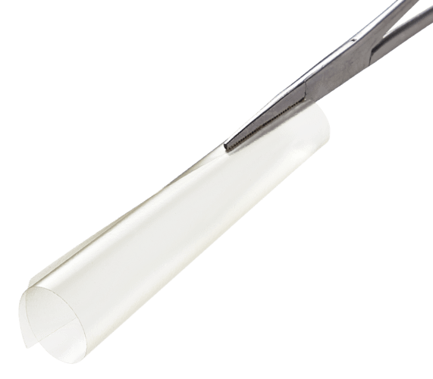
PICO 1 - faste produkter
Hyaluronsyre og carboxymethylcellulose - ”Seprafilm”
1 RCT
127 patienter, åben myomektomi og second look laparoskopi
Kontrol: Ingen behandling
Signifikant reduktion af antal og udbredelse af adhærencer
Størst effekt ved incision anteriort på uterus
  39% vs 6% uden adhærencer (P<0,0001)
Moderat kvalitet af evidens
Notes:
Becker et al 1996: 48% relativ risikoreduktion ved kolektomi og midlertidig aflastende stomi.
Resultaterne var opdelt efter lokalisation for incisionen. Den største effekt blev fundet ved incison anteriort på uterus, hvor 39% efterfølgende var uden adhærencer mod kun 6% i kontrolgruppen

Slide 14
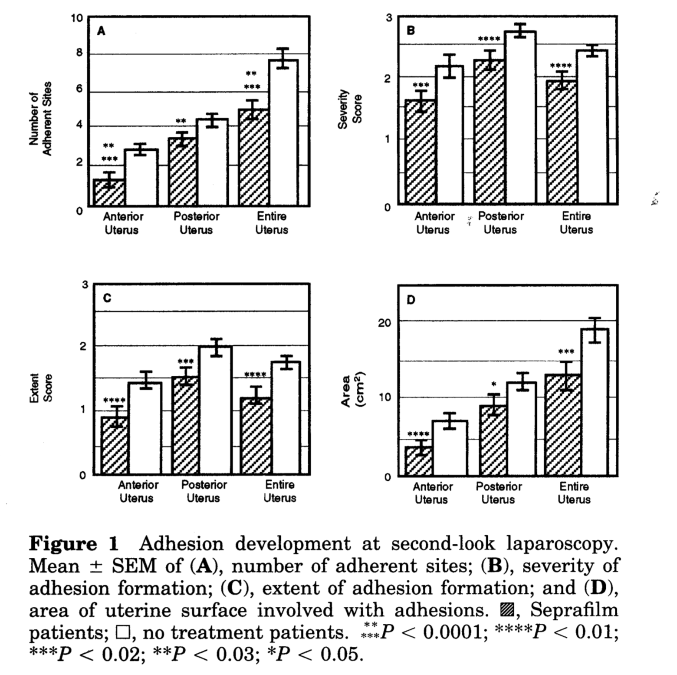
PICO 1 - faste produkter
Hyaluronsyre og carboxymethylcellulose - ”Seprafilm”
1 RCT
127 patienter, åben myomektomi og second look laparoskopi
Kontrol: Ingen behandling
Signifikant reduktion af antal og udbredelse af adhærencer
Størst effekt ved incision anteriort på uterus
  39% vs 6% uden adhærencer (P<0,0001)
Moderat kvalitet af evidens
Notes:
Becker et al 1996: 48% relativ risikoreduktion ved kolektomi og midlertidig aflastende stomi.

Slide 15
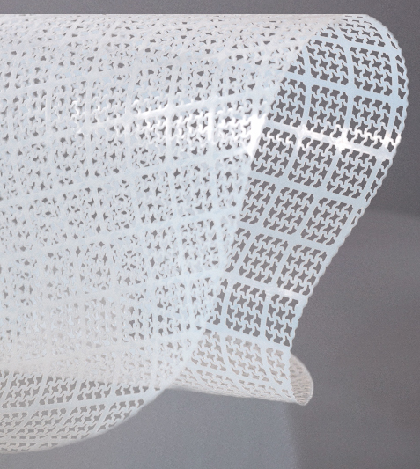
PICO 1 - faste produkter
Ekspanderet polytetrafluorethylen - ”Gore-Tex”
RCT 1
28 patienter, åben myomektomi
Kontrol: ingen behandling
Outcome: adhærencer ved second look: 44% vs. 93% (p < 0,0005)
RCT 2
29 patienter, åben adhærenceløsning
Kontrol: egne kontroller, ORC (Interceed)
Outcome: adhærencer ved second look: 18% vs. 76% (p < 0,023)
Evidens af lav kvalitet
Obs: Ved begge studier fjernes membranen ved second look laparoskopi

Slide 16
PICO 1 - faste produkter
Kollagenmembran med polyethylenglycol og glycerol – ”Prevadh”
1 RCT
54 patienter, åben myomektomi, og second look laparoskopi
Kontrol: ringer-laktat infusion
Resultat
  - Signifikant reduktion af adhærencer
  - Øget graviditetsrate efter 3 år (OR = 5,6; 95% CI: 1,38 – 23,48)
Evidens af lav kvalitet

Slide 17
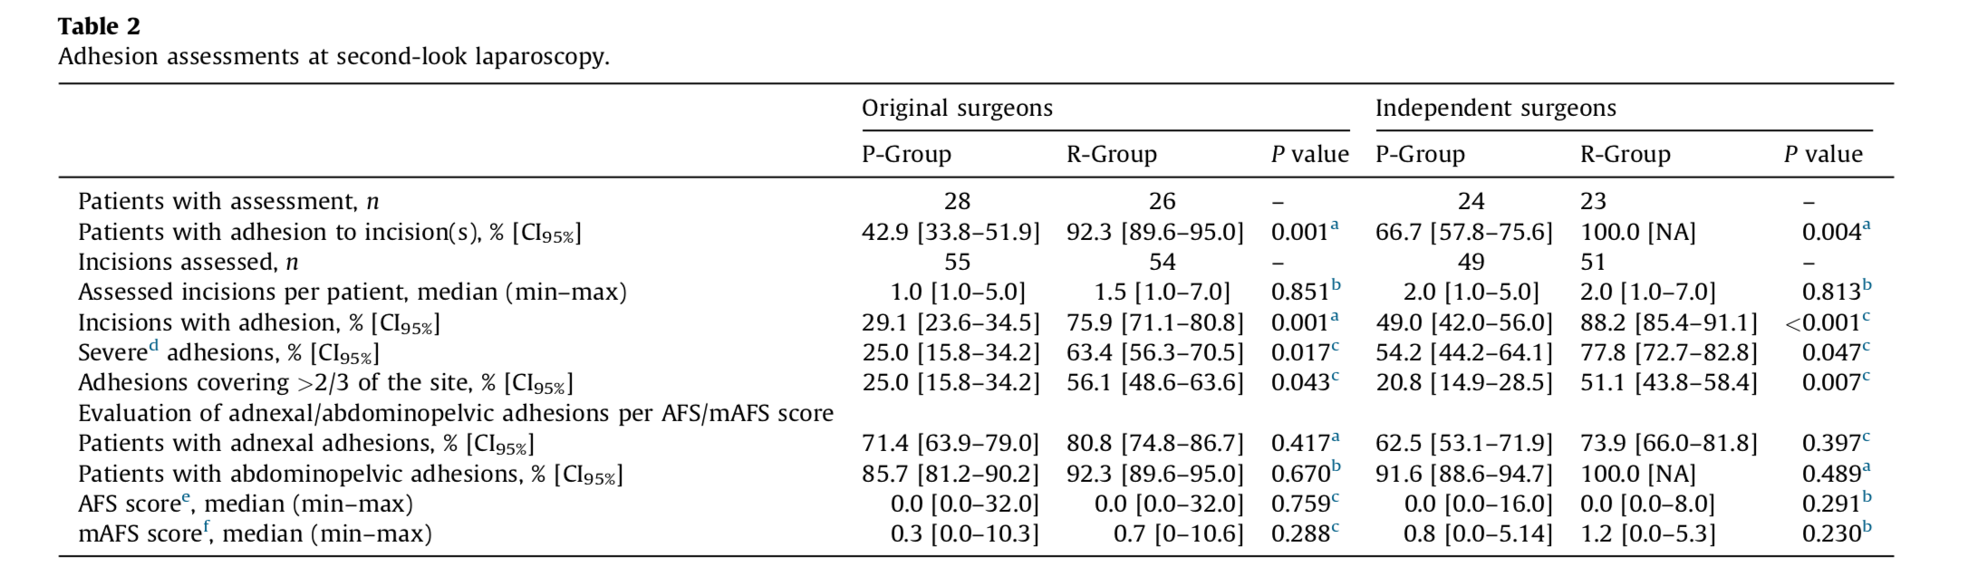
PICO 1 - faste produkter
Kollagenmembran med polyethylenglycol og glycerol – ”Prevadh”
1 RCT.
54 patienter, åben myomektomi.
C: ringer-laktat infusion
Signifikant reduktion af adhærencer
Øget graviditetsrate efter 3 år (OR = 5,6; 95%CI 1,38 – 23,48)
Evidens af lav kvalitet

Slide 18
PICO 1 - faste produkter
Kollagenmembran med polyethylenglycol og glycerol – ”Prevadh”
1 RCT.
54 patienter, åben myomektomi.
C: ringer-laktat infusion
Signifikant reduktion af adhærencer
Øget graviditetsrate efter 3 år (OR = 5,6; 95%CI 1,38 – 23,48)
Evidens af lav kvalitet
Notes:
Signifikant reduktion af antal adhærencer, sværhedsgraden og udbredelsen, uanset om det blev bedømt af sammen kirurg eller uafhængig kirurg.

Slide 19
PICO 1 - faste produkter
Kollagenmembran med polyethylenglycol og glycerol – ”Prevadh”
1 RCT
54 patienter, åben myomektomi
Kontrol: ringer-laktat infusion
Outcome:
  Signifikant reduktion af adhærencer
  Øget graviditetsrate efter 3 år (OR = 5,6; 95% CI: 1,38 – 23,48)
Evidens af lav kvalitet

Slide 20
PICO 1 – resume af evidens
Oxideret regenereret cellulose ”Interceed” Der er sandsynligvis færre nye adhærencer samt mindre gendannelse af adhærencer ved brug af produktet ved gynækologisk kirurgi. Der er sandsynligvis øget graviditetsrate ved brug af produktet ved fertilitetsfremmende åben kirurgi. Der skal være fuldstændig hæmostase inden anvendelse af produktet, da brugen ellers kan medføre øget forekomst af adhærencer. | 2a
Hyaluronsyre og carboxymethylcellulose ”Seprafilm” Der er sandsynligvis færre adhærencer, reduceret sværhedsgrad af adhærencer samt nedsat udbredelse af adhærencer ved brug af produktet ved åben myomektomi. | 2a
Ekspanderet polytetrafluorethylen ”Gore-Tex” Der er muligvis færre adhærencer og mindre sværhedsgrad af adhærencer ved brug af produktet ved åben myomektomi. Produktet nedbrydes ikke, og der foreligger ikke langtidsstudier om effekt og sikkerhed af produktet, hvis det ikke fjernes igen. | 2b
Kollagenmembran med polyethylenglycol og glycerol ”Prevadh” Der er muligvis færre adhærencer og øget klinisk graviditetsrate op til tre år efter brug af produktet ved fertilitetsbevarende åben myomektomi. | 2b
Fibrinark Der foreligger umiddelbart ikke evidens for at behandling med fibrinark i forbindelse med laparoskopisk myomektomi kan nedsætte forekomsten af postoperative adhærencer. | 3a
D,L-polylactid-e-caprolacton-trimethylen-carbonat Copolymer Der foreligger ingen evidens vedrørende produktets adhærencereducerende egenskaber. Muligvis er produktet sikkert at anvende på kort sigt, men der foreligger ingen evidens omkring eventuelle langtidskonsekvenser. | 3a
Overflade gelatinefilm Der foreligger ingen evidens vedrørende produktets adhærencereducerende egenskaber. Muligvis er produktet sikkert at anvende på kort sigt, men der foreligger ingen evidens omkring eventuelle langtidskonsekvenser. | 4

Slide 21
PICO 1 – resume af evidens
Oxideret regenereret cellulose ”Interceed” Der er sandsynligvis færre nye adhærencer samt mindre gendannelse af adhærencer ved brug af produktet ved gynækologisk kirurgi. Der er sandsynligvis øget graviditetsrate ved brug af produktet ved fertilitetsfremmende åben kirurgi. Der skal være fuldstændig hæmostase inden anvendelse af produktet, da brugen ellers kan medføre øget forekomst af adhærencer. | 2a
Hyaluronsyre og carboxymethylcellulose ”Seprafilm” Der er sandsynligvis færre adhærencer, reduceret sværhedsgrad af adhærencer samt nedsat udbredelse af adhærencer ved brug af produktet ved åben myomektomi. | 2a
Ekspanderet polytetrafluorethylen ”Gore-Tex” Der er muligvis færre adhærencer og mindre sværhedsgrad af adhærencer ved brug af produktet ved åben myomektomi. Produktet nedbrydes ikke, og der foreligger ikke langtidsstudier om effekt og sikkerhed af produktet, hvis det ikke fjernes igen. | 2b
Kollagenmembran med polyethylenglycol og glycerol ”Prevadh” Der er muligvis færre adhærencer og øget klinisk graviditetsrate op til tre år efter brug af produktet ved fertilitetsbevarende åben myomektomi. | 2b
Fibrinark Der foreligger umiddelbart ikke evidens for at behandling med fibrinark i forbindelse med laparoskopisk myomektomi kan nedsætte forekomsten af postoperative adhærencer. | 3a
D,L-polylactid-e-caprolacton-trimethylen-carbonat Copolymer Der foreligger ingen evidens vedrørende produktets adhærencereducerende egenskaber. Muligvis er produktet sikkert at anvende på kort sigt, men der foreligger ingen evidens omkring eventuelle langtidskonsekvenser. | 3a
Overflade gelatinefilm Der foreligger ingen evidens vedrørende produktets adhærencereducerende egenskaber. Muligvis er produktet sikkert at anvende på kort sigt, men der foreligger ingen evidens omkring eventuelle langtidskonsekvenser. | 4

Slide 22

Kliniske rekommendationer
Notes:
Kliniske rekommendationer

Slide 23
PICO 1 - Rekommandationer
Produkt | Rekommandation | Styrke
Oxideret regenereret cellulose ”Interceed” | Det skønnes relevant at overveje anvendelse af oxideret cellulose som adhærenceprofylakse og fertilitetsfremmende tiltag ved gynækologisk laparoskopi og laparotomi. OBS: der skal sikres fuldstændig hæmostase inden brug af produktet. | B
Hyaluronsyre og carboxymethyl-cellulose ”Seprafilm” | Det skønnes relevant at overveje anvendelse af hyaloronsyre og carboxymethylcellulose ved åben myomektomi for at forebygge adhærencedannelse. Det er uvist, om dette har indflydelse på fertiliteten. Der foreligger ingen evidens vedrørende brug af produktet ved laparoskopi. | B
Ekspanderet polytetrafluorethylen ”Gore-Tex” | I udvalgte cases kan man eventuelt overveje at anvende ekspanderet polytetrafluorethylen som adhærenceprofylakse ved åben myomektomi, men udelukkende hvis dette kombineres med senere fjernelse af produktet, da eventuelle langtidskonsekvenser af dette ikke-absorberbare produkt er ukendte. | C
Kollagenmembran med polyethylen-glycol og glycerol ”Prevadh” | Man kan overveje at anvende kollagenmembran med polyethylenglycol og glycerol som adhærenceprofylakse og fertilitetsfremmende tiltag ved åben myomektomi, men evidens på området er sparsom. | C
Notes:
Læs op

Slide 24
PICO 1 - Rekommandationer
Produkt | Rekommandation | Styrke
Fibrinark | Anvendelse af fibrinark anbefales ikke som adhærenceprofylakse, da der ikke er evidens for nogen effekt af produktet. | C
D,L-polylactid-e-caprolacton-trimethylen-carbonat Copolymer | Produktet kan ikke anbefales som adhærenceprofylakse, da der ikke findes evidens omkring effekten af produktet. | D
Overflade gelatinefilm | Produktet kan ikke anbefales som adhærenceprofylakse, da der ikke findes evidens omkring effekten af produktet. | D
Notes:
Ingen evidens for brug af de resterende produkter

Slide 25
PICO 1 - Konklusion
Valg af produkt
Laparoskopi
Oxideret regenereret cellulose - ”Interceed”
Laparotomi
Hyaluronsyre og carboxymethylcellulose - ”Seprafilm”
Oxideret regenereret cellulose - ”Interceed”

Slide 26



Nu videre til PICO 2 og 3
PICO 1
Faste barriereprodukter
  Site specific adskillelse af vævsflader
Flydende/gel-produkter
  Hydroflotation
Farmakologiske produkter
  Mindsker inflammatoriske respons
  og/eller forbedrer hæmostase
PICO 2
PICO 3
Notes:
HEVY KOMMER PÅ HER

Slide 27
PICO 2
Klinisk spørgsmål
Kan adhærenceforebyggende flydende barriereprodukter nedsætte risikoen for postoperative intraabdominale adhærencer efter gynækologisk kirurgi?

Slide 28
PICO 2: flydende/gel-produkter
Forskellige produkter
Overordnede inddeling
  Flydende produkter: Instillering af væske i bughulen under eller efter operationen
  Gelprodukter: Anvendelse af gelbaserede produkter i bughulen som beskyttende coating af serosa
Central virkningsmekanisme: ”Hydroflotation”

Slide 29

Oversigt over flydende og gelprodukter
Flydende produkter
  Ringer-Laktat
  4% Icodextrin (Adept)
  Dextran
Gel produkter
  Hyaluronsyre gel (auto-krydslænket hyaluronsyre, new cross-linked hyaluronsyre)
  Jernbundet hyaluronsyre
  Spraybar barriere-gel baseret på dextrin polymer (Adblock)
  Polyethylene oxide + carboxymethylcellulose viskoelastisk gel
  stabiliseret med calciumchlorid (PEO-CMC) (Oxiplex/AP Gel)
  Polyethylenglycol baserede gel
  Stivelsesbaseret polysakkaridpulver (4DryField gel)
  [Appendix 4 i guidelinen]
Notes:
Her er et overblik over nogle af de forskellige produkter. Jeg vil ikke gå i dybden med dem, men blot vise en oversigt. Ønskes mere detaljeret viden om de forskellige produkter, henvises til guidelinen Appendix 4 s. 46, hvor der står noget om deres virkningsmekanisme og øvrige relevante informationer

Slide 30
PICO 2: Flydende/gel-produkter
Ved systematisk litteratursøgning identificeret 35 studier, herunder
3 SR
9 RCT
Resterende 23 RCT, som indgik i de førstnævnte SR
Derudover inkluderet yderligere 16 studier, som ikke indgik i den oprindelige søgning
Gennemgang af litteratur og kvalitet af evidens
  Små studier
  Outcome ofte: second look laparoskopi
  Forskellige tidspunkt for follow-up
  Forskellige typer gynækologisk kirurgi
  Vanskeligt at sammenligne pga. forskellige interventioner, follow-up og adhærencegradering
Notes:
I forbindelse med gennemlæsning af den inkluderede litteratur blev der inkluderet yderligere 16 studier, som ikke indgik i den oprindelige søgning. Jeg vil primært have fokus på de 3 x SR samt enkelte RCT’er der ikke er nævnt i de 3 SR’er

Slide 31
PICO 2: flydende/gel-produkter
SR: Cochane review 2020 ^{Ahmad 2020} 23 RCT inkluderet i metaanalysen
Undersøgt:
Flydende vs kontrol
Gel vs kontrol
Flydende vs gel
(OBS: saltvand anvendes både som flydende intervention og som kontrol i de forskellige studier)

Slide 32
PICO 2: flydende/gel-produkter
SR: Cochane review 2020 ^{Ahmad 2020 :}23 RCT inkluderet i metaanalysen
FLYDENDE PRODUKTER VS KONTROL:
Adhærencer
  4 studier, n = 566, evidens af høj kvalitet
  Signifikant reduktion af incidensen af adhærencer (OR = 0,34; 95% CI: 0,22 – 0,55; P < 0,00001)
  Risiko for adhærencer efter kirurgi reduceres fra 85% til 54%-75% ved brug af flydende produkter
Graviditetsoutcome
  2 studier, n = 208, evidens af moderat kvalitet
  Ingen forskel på fødte børn (OR = 0,67; 95% CI: 0,29 – 1,58) og graviditetsraten
  (OR = 0,64; 95% CI: 0,36 – 1,14)
Postoperative abdominalsmerter
  1 studie, n = 226, evidens af lav kvalitet
  Ingen forskel (OR = 1,05; 95% CI: 0,52 – 2,09)

Slide 33
PICO 2: flydende/gel-produkter
Fortsat 1. SR: Cochane review 2020 ^{Ahmad 2020}
GEL VS KONTROL:
Adhærencer
  5 studier, n = 147, evidens af høj kvalitet
  Signifikant reduktion af adhærencer (OR = 0,26; 95% CI: 0,12 – 0,57; P=0,0015)
  Risikoen for adhærencer efter kirurgi reduceres fra 85% til 39%-75% ved brug af gel
Gravidietsoutcome
  1 studie, evidens af lav kvalitet
  Ingen signifikant forskel på graviditetsraten (OR = 0,20; 95% CI: 0;02 – 2,02; P= 0;127)
Postoperative abdominalsmerter
  Ingen studier med smerter eller live birth rate som outcome

Slide 34
PICO 2: Flydende/gel-produkter
Fortsat 1. SR: Cochane review 2020 ^{Ahmad 2020}
FLYDENDE VS GEL:
Hyaluronsyre gel vs saltvand
Adhærencer
  Signifikant reduktion af adhærencer ved gel vs. flydende produkter (OR = 0,50; 95% CI: 0,31 – 0,83, P=0,007)
  Moderat kvalitet
Graviditetsoutcome
  Ingen af studierne undersøgte dette

Slide 35
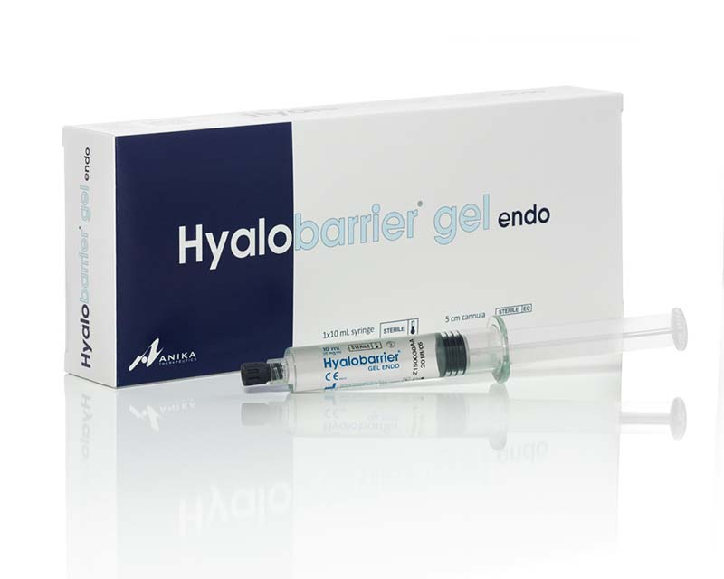
PICO 2: flydende/gel-produkter
2. SR ^{Faraq 2017} 52 studier, inkl metanalyser
FLYDENDE PRODUKTER
4% icodextrin vs. ringer-laktat, og ringer-laktat vs. ingen behandling
Ingen signifikant reduktion af adhærencer
GEL-PRODUKTER
Gel vs. ingen behandling, ringer-laktat eller saltvand
Meta-analyse af 2 RCT, n = 79
  Laparoskopisk myomektomi: reduceret adhærencer med hyaluronsyre vs. ingen profylakse (OR = 0,25; 95% CI 0,10 – 0,68; P = 0,003)
RCT, n = 47
  Laparoskopisk endometriose-kiurgi
  Signifikant reduktion af adhærencer med hyaluronsyre (25% vs. 100%; P = 0,0005)
RCT, n = 215
  Hyaluronsyre vs. saltvand ved gyn laparoskopisk kirurgi
  Signifikant reduktion af adhærencer med hyaluronsyre ( 23% vs. 48%; P < 0,001)
RCT, n = 50
  Signifikant reduktion af adhærencer med hyaluronsyre ( 31% vs. 54%; P = 0,05)

Slide 36
PICO 2: Flydende/gel-produkter
3. SR: Cochrane review 2000 ^{Watson 2000}
Dextran (flydende produkt) vs. kontrol
4 RCT’er, n = 425
  Intraperitoneal instilling af dextran (100 – 200 ml) med ringer-laktat inden lukning af abdomen
  SLL: 2-12 uger postoperativt
  Dextran førte ikke til reduktion af adhærencer eller forbedring af graviditetsoutcome
  (OR = 0,65; 95% CI: 0,3 – 1,14)

Slide 37
PICO 2 - Resume af evidens
Flydende produkter | Evidensgrad
Overordnet viser metaanalyser af forskellige typer af flydende produkter, at anvendelse af peroperativ flydende instillanter reducerer forekomsten af postoperative adhærencer. | 1a
Overordnet forbedrer anvendelsen af peroperativ flydende instillanter ved gynækologisk kirurgi nok ikke graviditetsrelaterede outcomes eller reducerer postoperative smerter. | 2b
Gel produkter | Evidensgrad
Overordnet viser metaanalyser af forskellige typer gelbaserede produkter, at anvendelsen reducerer forekomsten af postoperative adhærencer ved gynækologisk kirurgi. | 1a
Hyaluronbaserede gelprodukter reducerer sandsynligvis forekomsten og sværhedsgraden af postoperative adhærencer men eventuel effekt på langt sigt og graviditetsrelaterede outcomes er usikker. | 1b
Hyaluronsyrebaserede gelprodukter reducerer sandsynligvis dysmenore, dyskezi og dyspareuni hos patienter opereret for dyb infiltrativ endometriose og persisterende smerteproblematik i op til 6 måneder postoperativt. Længerevarende effekter er ikke undersøgt. | 1b
Flydende vs. gel | Evidensgrad
Anvendelse af gelbaserede adhærenceforebyggende produkter reducerer sandsynligvis incidensen af postoperative adhærencer efter gyn. kirurgi sammenlignet med peritonealvask med saltvand/ringer-laktat. Der findes ikke evidens vedrørende sammenligning mellem gel og øvrige flydende produkter. | 2a

Slide 38
Kliniske rekommendationer
Notes:
Kliniske rekommendationer

Slide 39
PICO 2 - Rekommandationer
Flydende og gelbaserede adhærenceforebyggende produkter | Styrke
Generelt bør man specielt hos patienter i høj risiko for adhærencedannelse i forbindelse med kirurgiske procedure (f.eks. infektion, endometriose, større kirurgiske traumer, mm) overveje peroperativ anvendelse af adhærenceforebyggende produkter. | D
Anvend umiddelbart ikke flydende produkter med henblik på at nedsætte risikoen for adhærencedannelse eller forbedre langtidseffektmål, da flere produkter er taget af markedet og effekten af de øvrige produkter skønnes usikker eller ikke relevant i en dansk klinisk kontekst. | B
Overvej at anvende peroperativ gelbaserede produkter i forbindelse med gynækologisk kirurgi for at nedsætte risikoen for postoperative adhærencer. Dette skal dog sammenholdes med, at effekten på kliniske relevante langtidseffektmål inklusiv graviditetsrelaterede effektmål er usikker. | B/C
Ved anvendelse af gelbaserede adhærenceforebyggende produkter bør man vælge en hyaluronbaseret gel, herunder produkter med øget absorptionstid, der har det højeste evidensniveau i litteraturen. | A
Overvej kraftigt at anvende et hyaluronsyrebaseret gelprodukt, herunder new cross-linked hyaluron-gel, i forbindelse med operation for dyb infiltrativ endometriose og persisterende smerteproblematik for at nedsætte risikoen for postoperativ forekomst af dysmenore, dyskezi og dyspareuni. | B

Slide 40
PICO 3 – farmakologiske produkter
Klinisk spørgsmål
Kan adhærenceforebyggende farmakologiske barriereprodukter nedsætte risikoen for postoperative intraabdominale adhærencer efter gynækologisk kirurgi?

Slide 41
PICO 3 – farmakologiske produkter
Definition:
Medikamenter, der enten gives systemisk, intraperitonealt eller hydrotubation ifb med intraabdominal kirurgi
Formål: nedsætte risikoen for adhærencer
Farmakologiske produkter: Virkning
Steroid (antiinflammatorisk effekt)
Promethazine (antihistamin)
Noxytioline (fungerer som antibiotika)
Rekombinant plasminogen aktivator (r-PA) (accelerer fibrinolyse)
Heparin (binder til visse faktorer og hæmmer dets evne til at koaglere)
GnRH-a (reducerer østrogen-relaterede vækstfaktorer, accelerer
fibrinolyse)

Slide 42
PICO 3: farmakologiske produkter
Gennemgang af evidens og kvalitet
  7 studier i alt, herunder 3 SR, 3 RCT og 1 kliniske guideline fra Canada
  Generelt: små studier
To SR’s, heraf et Cochrane Review:^{Watson 2000 + Watson 2000}
Steroids effekt på adhærencer og fertilitetsoutcome
Adminstrationsmåden: systematisk, intraperitoneal og hydrotubation
Steroidbehandling vs ingen steroidbehandling
Steroidbehandling administreret efter forskellige regimer
Resultater:
  Adhærencer: Positiv effekt ift forebyggelse af adhærencer
  (men vanskeligt at vurdere den optimale adminstrationsmåde og dosis)
  Fertilitetsoutcome: Ingen effekt af steroid på gravidietsrelaterede outcomes

Slide 43
PICO 3 - Resume af evidens
Farmakologiske adhærenceforebyggende produkter | Evidensgrad
Steroid Anvendelse af steroid reducerer sandsynligvis forekomsten og gendannelsen af postoperative adhærencer ved gynækologisk kirurgi (laparoskopi + laparotomi). Baseret på den tilgængelige evidens synes det vanskeligt at vurdere den optimale administrationsmåde og dosis, da adhærencer vurderes forskelligt i litteraturen og derfor dårligt kan sammenlignes. Steroid påvirker formodentlig ikke fertilitetsrelaterede outcomes. Forlænget sårheling og eufori er rapporteret som bivirkninger. | 1b
Promethazine Anvendelsen af systemtisk promethazine har formodentlig ingen effekt på adhærencedannelse i forbindelse med gynækologisk kirurgi. | 2a
Noxytione Anvendelsen af intraperitoneal noxytione i forbindelse med åben gynækologisk kirurgi forbedrer formodentlig ikke graviditetsraten og reducerer formodentlig hverken adhærencedannelsen eller risiko for ektopisk graviditet hos infertile patienter. | 2a
Heparin Anvendelse af heparin i forbindelsen med åben gynækologisk kirurgi har formodentlig ingen effekt på adhærencedannelse. | 2b
GnRH-a Anvendelse af præoperativ systemisk GnRH-a som adhærenceforebyggelse ved gynækologisk kirurgi skønnes usikkert, da kvaliteten af studierne på området er lav, og der findes modsatrettede resultater. | 3a
Plasminogen aktivator Anvendelse af intraperitonael rekombinant plasminogen aktivator i forbindelsen med åben gynækologisk kirurgi har formodentlig ingen effekt på adhærencedannelse. | 2a

Slide 44
Kliniske rekommendationer
Notes:
Kliniske rekommendationer

Slide 45
PICO 3 - Rekommandationer
Farmakologiske adhærenceforbyggende produkter | Styrke
Steroid Man kan overveje at anvende steroid som adhærenceprofylakse ved gynækologisk kirurgi (laparoskopi + laparotomi), men potentielle bivirkninger hertil bør tages i betragtning. Ud fra evidensen foreligger der ikke klarhed omkring det mest effektive regime i form af dosis og administrationsform (intraperitonealt eller systemisk). Langtidsoutcomes - både positive og negative - for denne behandling er endvidere uafklaret. | B

Slide 47
Polarisering
Er der forskel i øst og vest Danmark?

Slide 49
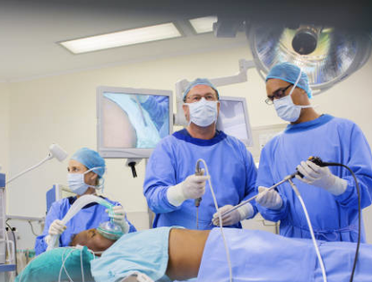
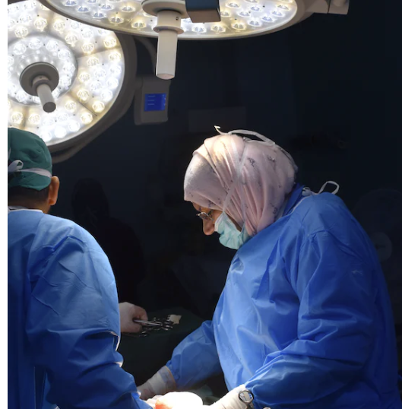
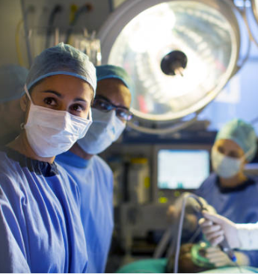
Tak for opmærksomheden
Nu tid til diskussion ☺

